Slide 1
EGZAMIN POTWIERDZAJĄCY KWALIFIKACJE
W ZAWODZIE
EGZAMIN ZAWODOWY sesja czerwiec-lipiec 2021

Slide 2
PLAN SZKOLENIA
1. INFORMACJE OGÓLNE
2. CZĘŚĆ PISEMNA EGZAMINU
3. CZĘŚĆ PRAKTYCZNA EGZAMINU
5. SERWIS DLA DYREKTORÓW
6. INFORMACJE DODATKOWE
4. SYSTEM SIOEPKZ – FORMUŁA 2017 i 2019

Slide 3
INFORMACJE OGÓLNE

Slide 4
PODSTAWY PRAWNE
Ustawa z dnia 7 września 1991 r. o systemie oświaty
(Dz.U.2020 poz.1327, ze zm.)
Ustawa z dnia 7 września 1991 r. o systemie oświaty
Ustawa z dnia 14 grudnia 2016 r. – Przepisy wprowadzające ustawę – Prawo Oświatowe
(Dz. U. z 2020 r. poz. 910, ze zm.)
Ustawa z dnia 14 grudnia 2016 r. – Przepisy wprowadzające ustawę – Prawo Oświatowe

Slide 5
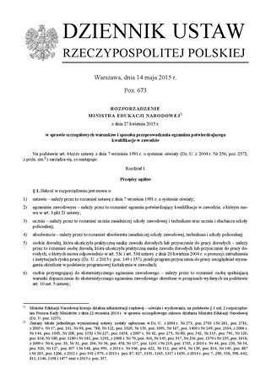
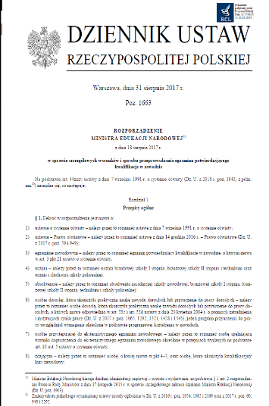
PODSTAWY PRAWNE
Rozporządzenie Ministra Edukacji Narodowej z dnia
27 kwietnia 2015 r. w sprawie szczegółowych warunków
i sposobu przeprowadzania egzaminu potwierdzającego kwalifikacje w zawodzie
(Dz.U. z 2015 r., poz. 673, ze zm.)
Rozporządzenie Ministra Edukacji Narodowej z dnia 27 kwietnia 2015 r.
Rozporządzenie Ministra Edukacji Narodowej z dnia
28 sierpnia 2019 r. w sprawie szczegółowych warunków i sposobu przeprowadzania egzaminu zawodowego oraz egzaminu potwierdzającego kwalifikacje w zawodzie
(Dz.U. z 2019 r., poz. 1707, ze zm.)
Rozporządzenie Ministra Edukacji Narodowej z dnia 28 sierpnia 2019 r.

Slide 6
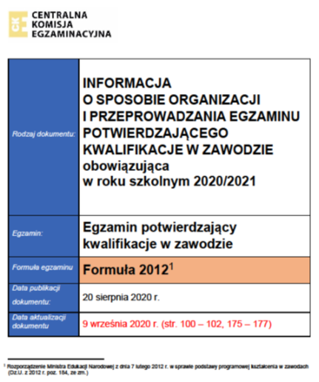
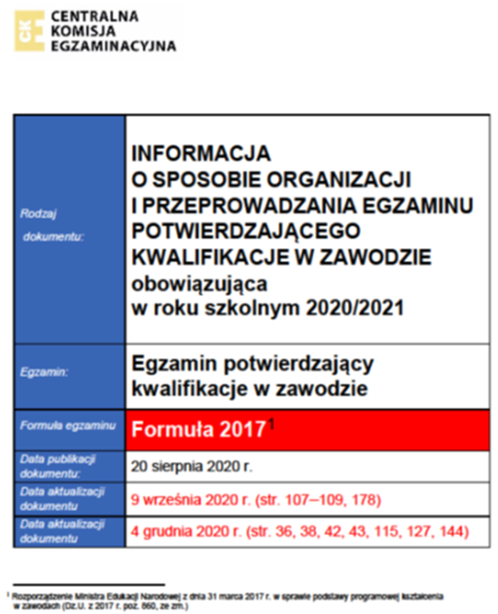
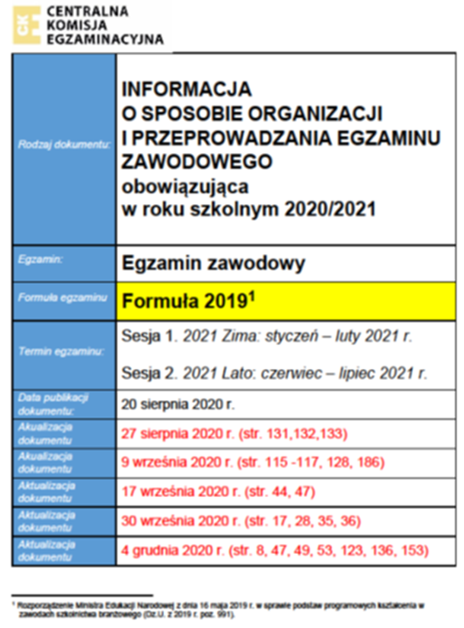
PODSTAWY PRAWNE
Rozporządzenie Ministra Edukacji Narodowej z 20 marca 2020 r.
w sprawie szczegółowych rozwiązań w okresie czasowego ograniczenia funkcjonowania jednostek systemu oświaty w związku
z zapobieganiem, przeciwdziałaniem i zwalczaniem COVID – 19
(Dz.U. z 2020 r., poz. 493, ze zm.)
Rozporządzenie Ministra Edukacji Narodowej z 20 marca 2020 r.
Szczegółowe informacje znajdują się w informacjach o sposobie organizacji i przeprowadzenia egzaminu

Slide 7
  EGZAMIN JEST PRZEPROWADZANY DLA:
uczniów i absolwentów ZSZ, BS I, BS II oraz T
osób posiadających świadectwa szkolne uzyskane za granicą
osób, które ukończyły KKZ
uczniów/słuchaczy i absolwentów SP
osób dorosłych, które ukończyły praktyczną naukę zawodu dorosłych lub przyuczenie do pracy dorosłych zgłoszonych przez starostę do OKE
osób, które ukończyły gimnazjum albo ośmioletnią szkołę podstawową oraz co najmniej dwa lata kształciły się lub pracowały w zawodzie, w którym wyodrębniono daną kwalifikację (egzamin eksternistyczny)

Slide 8
EGZAMIN JEST PRZEPROWADZANY:
na podstawie wymagań określonych w podstawie programowej kształcenia w zawodach szkolnictwa zawodowego/branżowego
z zakresu danej kwalifikacji wyodrębnionej w zawodzie lub w zawodach zgodnie z klasyfikacją zawodów szkolnictwa zawodowego/branżowego

Slide 9
  STRUKTURA EGZAMINU
CZĘŚĆ PISEMNA
  polega na rozwiązaniu testu pisemnego (40 zadań WW)
  czas trwania: 60 minut
  próg zaliczenia: 50%
CZĘŚĆ PRAKTYCZNA
  polega na wykonaniu zadania praktycznego
  czas trwania: 120, 150, 160, 180, 210 lub 240 minut
  próg zaliczenia: 75%
Notes:
Czas trwania części egzaminu określa Informator.
Komunikat Dyrektora CKE z dnia 12 kwietnia 2019 r. w sprawie wykazu olimpiad tematycznych i turniejów związanych z wybranym przedmiotem lub dziedziną wiedzy, których laureaci/finaliści są zwolnieni z części pisemnej egzaminu potwierdzającego kwalifikacje w zawodzie w roku szkolnym 20/21 na podstawie ZAŚWIADCZENIA.
Zdający, który przystąpił do egzaminu i nie uzyskał wymaganej liczby punktów z jednej części (lub unieważniono mu egzamin/nie przystąpił w terminie), może przystąpić do egzaminu w kolejnych terminach jego przeprowadzania przez okres kolejnych 5 lat, licząc od przystąpienia do tej części po raz pierwszy. POTEM ZDAJE EGZAMIN W PEŁNYM ZAKRESIE.
Absolwent przystępujący do egzaminu po raz 3. i kolejny płaci za egzamin jak ekstern.

Slide 10
CZĘŚĆ PISEMNA EGZAMINU
Formuła 2012: 22 czerwca 2021 r.
Formuła 2017: 22 czerwca 2021 r.
Formuła 2019: 8-12 czerwca 2021 r.
Notes:
Arkusze egzaminacyjne do kwalifikacji w formule 2012 - pierwsza strona niebieska, w formule 2017 – żółta.

Slide 11
CZĘŚĆ PISEMNA EGZAMINU
  Dla Formuły 2012 ustalono dla każdej kwalifikacji:
  jedną godzinę egzaminu – egzamin tylko z wykorzystaniem arkuszy i kart odpowiedzi
  Dla Formuły 2017 ustalono dla każdej kwalifikacji:
  jedną godzinę rozpoczęcia egzaminu – egzamin z wykorzystaniem arkuszy
  i kart odpowiedzi
  dwie godziny rozpoczęcia egzaminu – egzamin w formie elektronicznej
  Dla Formuły 2019 ustalono dla każdej kwalifikacji:
  sześć godzin przeprowadzenia egzaminu z przesunięciem co 30 minut – egzamin tylko w formie elektronicznej
Możliwe do wyboru godziny rozpoczęcia części pisemnej egzaminu w jednej sali egzaminacyjnej
8:00 | 8:30 | 9:00 | 9:30 | 10:00 | 10:30 | 11:00 | 11:30 | 12:00 | 12:30 | 13:00 | 13:30 | 14:00 | 14:30 | 15:00 | 15:30 | 16:00 | 16:30 | 17:00 | 17:30 | 18:00 | 18:30 | 19:00 | 19:30
Notes:
Komunikat Dyrektora CKE z dnia 20 sierpnia 2020 r. w sprawie harmonogramu przeprowadzania egzaminu potwierdzającego kwalifikacje w zawodzie oraz egzaminu eksternistycznego w 2021 r., który ukazuje się w BIP-ie na stronie CKE do 20 sierpnia roku poprzedzającego rok, w którym odbędzie się egzamin.
Godziny rozpoczęcia części pisemnej i praktycznej egzaminu, model i czas trwania części praktycznej egzaminu z zakresu kwalifikacji zgodnie z PP 2012, PP2017 i PP 2019 znajdują się w Informacji o sposobie przeprowadzenia i organizacji egzaminu zawodowego w roku szkolnym 2020/21.
Zdający może przystąpić w danej sesji do egzaminu z zakresu 2–3 kwalifikacji, jeżeli ustalono dla nich różne godziny rozpoczęcia lub egzamin jest przeprowadzany w formie elektronicznej.
Nie planujemy egzaminu na komputerze w tej samej sali dla Formuły 2017 i 2019. Egzaminu na komputerze dla Formuły 2012 od sesji styczeń-luty 2021 nie przeprowadza się.

Slide 12
ZADANIA
PRZEWODNICZĄCEGO ZESPOŁU EGZAMINACYJNEGO
Kierowanie pracą zespołu
Zapewnienie prawidłowego przebiegu egzaminu
Nadzorowanie przygotowania sal egzaminacyjnych
Zapewnienie dostosowania do wymogów bhp stanowisk egzaminacyjnych
Zapewnienie obecności operatora egzaminu
Sprawdzenie przygotowania stanowisk egzaminacyjnych

Slide 13
PZE – JEDEN MIESIĄC PRZED TERMINEM EGZAMINU
Powołuje członków zespołu egzaminacyjnego (ZE)
Powołuje zastępcę
Powołuje zespoły nadzorujące przebieg części pisemnej (ZN)
Wyznacza przewodniczących tych zespołów (PZN)
Notes:
PZE, nie później niż na miesiąc przed terminem egzaminu potwierdzającego kwalifikacje w zawodzie (do 21 maja 2021 r.), powołuje członków zespołu egzaminacyjnego (ZE) oraz może powołać zastępcę lub zastępców przewodniczącego tego zespołu (Załącznik 5).
PZE, nie później niż na miesiąc przed terminem egzaminu, spośród członków ZE powołuje zespoły nadzorujące przebieg części pisemnej egzaminu (ZN) (Załącznik 5a).
Jeżeli PZN lub członek tego zespołu z powodu choroby lub innych ważnych przyczyn nie mogą wziąć udziału w egzaminie, PZE powołuje w zastępstwie innego PZN lub członka tego zespołu.

Slide 14
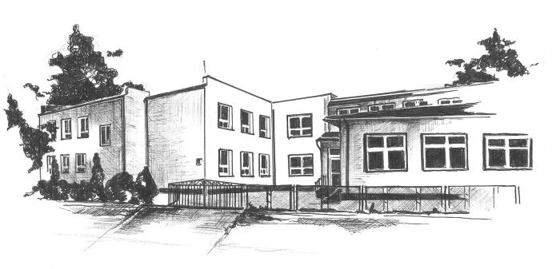




CZĘŚĆ PISEMNA - SKŁAD ZN
PZN
CZŁONEK ZN
PZN
CZŁONEK ZN
NAUCZYCIEL
- zatrudniony w szkole/placówce /centrum, w której jest przeprowadzana część pisemna egzaminu
- nie prowadzi ze zdającymi zajęć edukacyjnych objętych danym egzaminem
NAUCZYCIEL
- zatrudniony w innej szkole/placówce/centrum
PRACOWNIK
- upoważniony przez dany podmiot prowadzący KKZ lub pracodawcę
PRACOWNIK
- upoważniony przez dany podmiot prowadzący KKZ lub pracodawcę
co najmniej jeden nie prowadzi zajęć edukacyjnych ze zdającymi
W 2021 r. w przypadku braku możliwości powołania nauczycieli zatrudnionych w szkole/placówce/centrum można powołać inne osoby - Informacja o sposobie organizacji i przeprowadzania egzaminu … w roku szkolnym 2020/2021
Notes:
W przypadku gdy w sali egzaminacyjnej jest więcej niż 30 zdających, liczbę członków zespołu nadzorującego zwiększa się o jedną osobę na każdych kolejnych 25 zdających
Jeżeli podmiotem prowadzącym KKZ jest szkoła/placówka/centrum – skład ZN ustala się jak w szkole/placówce/centrum.

Slide 15
PRZEBIEG CZĘŚCI PISEMNEJ EGZAMINU
PRZED EGZAMINEM
Potwierdzenie tożsamości zdających
Losowanie stanowisk egzaminacyjnych
Rozdanie arkuszy egzaminacyjnych i kart odpowiedzi
Uzupełnienie kart odpowiedzi przez zdających
Zapisanie godziny rozpoczęcia
i zakończenia egzaminu
Notes:
Zdający zamieszcza na karcie odpowiedzi oznaczenie kwalifikacji, wersję arkusza, datę urodzenia, PESEL, a w przypadku braku numeru PESEL – serię i numer paszportu lub innego dokumentu.
Czas trwania części pisemnej rozpoczyna się z chwilą zapisania w widocznym miejscu przez PZN czasu rozpoczęcia i zakończenia pracy zdających.
Komunikat dyrektora Centralnej Komisji Egzaminacyjnej w sprawie materiałów i przyborów pomocniczych, z których mogą korzystać zdający w części pisemnej egzaminu potwierdzającego kwalifikacje w zawodzie w sesji styczeń- luty 2021.

Slide 16
PRZEBIEG CZĘŚCI PISEMNEJ EGZAMINU
W CZASIE EGZAMINU
Zdający nie powinni opuszczać sali egzaminacyjnej
Zdającym nie udziela się żadnych wyjaśnień dotyczących zadań egzaminacyjnych ani ich nie komentuje
W sali egzaminacyjnej mogą przebywać zdający, PZE, osoby wchodzące w skład ZN i obserwatorzy
W sali mogą przebywać specjaliści z zakresu danego rodzaju niepełnosprawności, niedostosowania społecznego lub zagrożenia niedostosowaniem społecznym
W sali egzaminacyjnej może przebywać także OPERATOR EGZAMINU - egzamin w formie elektronicznej
Notes:
W uzasadnionych przypadkach PZN może zezwolić zdającemu na opuszczenie sali egzaminacyjnej po zapewnieniu warunków wykluczających możliwość kontaktowania się zdającego z innymi osobami, z wyjątkiem osób udzielających pomocy medycznej.
Operator systemu nie wchodzi w skład ZN.
Specjaliści z zakresu danego rodzaju niepełnosprawności, niedostosowania społecznego lub zagrożenia niedostosowaniem społecznym nie mogą być jednocześnie członkami zespołu nadzorującego.
PZE może zawiesić egzamin.

Slide 17
PRZEBIEG CZĘŚCI PISEMNEJ EGZAMINU
PO ZAKOŃCZENIU EGZAMINU
Członkowie ZN zbierają wypełnione karty odpowiedzi
Przewodniczący ZN pakuje karty odpowiedzi do zwrotnych kopert
i zakleja je w obecności zdającego
Przewodniczący ZE sporządza protokół zbiorczy
z przebiegu części pisemnej
Przewodniczący ZE zabezpiecza
i przechowuje koperty do czasu przekazania OKE
Przewodniczący ZE przekazuje dokumentację w sposób określony przez dyrektora OKE
Notes:
Należy sprawdzić w obecności zdających poprawność zamieszczenia na karcie odpowiedzi oznaczenia kwalifikacji, wersji arkusza egzaminacyjnego, daty urodzenia oraz numeru PESEL.
Arkusze egzaminacyjne do części pisemnej oraz karty odpowiedzi będą pakowane w odrębne przeźroczyste koperty bezpieczne

Slide 18
CZĘŚĆ PISEMNA EGZAMINU W FORMIE ELEKTRONICZNEJ
Dla Formuły 2012 od sesji styczeń-luty 2021 nie przeprowadza się egzaminu w formie elektronicznej
Dla Formuły 2017 i 2019 Centralna Komisja Egzaminacyjna
przygotowała instrukcje oraz filmy instruktażowe z webinariów
Instrukcje oraz filmy instruktażowe z webinariów
Notes:
Operatorzy systemu odpowiedzialni za przygotowanie indywidualnych stanowisk egzaminacyjnych wspomaganych elektronicznie oraz za obsługę elektronicznego systemu przeprowadzania egzaminu nie otrzymają wynagrodzenia.

Slide 19
CZĘŚĆ PRAKTYCZNA EGZAMINU
FORMUŁA 2012 i 2017
21 czerwca 2021 r. – model d
od 23 czerwca do 8 lipca 2021 r. – model dk, w i wk według harmonogramu
FORMUŁA 2019
Termin główny:
7 czerwca 2021 r. – model d
od 11 do 21 czerwca 2021 r. – model dk, w i wk według harmonogramu
Termin dodatkowy:
29 czerwca 2021 r. – model d
1-2 lipca 2021 r. – model dk, w i wk według harmonogramu

Slide 20
CZĘŚĆ PRAKTYCZNA EGZAMINU
d (dokumentacja)
egzamin jest przeprowadzany w jednym dniu w danej sesji
dla poszczególnych kwalifikacji ustalono różne godziny rozpoczęcia egzaminu
w jednej sali może być przeprowadzany egzamin w zakresie różnych kwalifikacji pod warunkiem, że czas trwania egzaminu i godzina jego rozpoczęcia są takie same
dk (dokumentacja+komputer); w (wykonanie); wk (wykonanie+komputer)
egzamin przeprowadzany jest w dniach podanych w harmonogramie przeprowadzania egzaminu dla danej formuły o ustalonych godzinach
w jednej sali nie może być przeprowadzany egzamin w zakresie różnych kwalifikacji
przy małej liczbie zdających w jednej sali może być przeprowadzany egzamin z kwalifikacji tożsamych z Formuły 2012 i Formuły 2017
(to samo zadanie egzaminacyjne)

Slide 21
ZADANIA
PRZEWODNICZĄCEGO ZESPOŁU EGZAMINACYJNEGO
Kierowanie pracą zespołu
Przygotowanie wyposażenia stanowisk egzaminacyjnych
i materiałów egzaminacyjnych
Nadzorowanie przygotowania sal egzaminacyjnych
Zapewnienie dostosowania stanowisk egzaminacyjnych
do wymogów bhp
Zapewnienie obecności asystenta technicznego
Sprawdzenie przygotowania stanowisk egzaminacyjnych
Notes:
Stanowisko egzaminacyjne powinno być przygotowane z uwzględnieniem warunków realizacji kształcenia w danym zawodzie określonych w podstawie programowej.

Slide 22
JEDEN MIESIĄC PRZED TERMINEM EGZAMINU PZE
Powołuje członków zespołu egzaminacyjnego (ZE)
Powołuje zastępcę
Powołuje zespoły nadzorujące przebieg części praktycznej (ZN)
Wyznacza przewodniczących tych zespołów (PZN)
Notes:
PZE, nie później niż na miesiąc przed terminem egzaminu, powołuje członków zespołu egzaminacyjnego (ZE) oraz może powołać zastępcę lub zastępców przewodniczącego tego zespołu – (Załącznik 5),
PZE, nie później niż na miesiąc przed terminem egzaminu, spośród członków ZE, powołuje zespoły nadzorujące przebieg części praktycznej egzaminu potwierdzającego kwalifikacje w zawodzie (ZN) – (Załącznik 5b)

Slide 23

CZĘŚĆ PRAKTYCZNA EGZAMINU – SKŁAD ZN d i dk
PZN
CZŁONEK ZN
PZN
CZŁONEK ZN
NAUCZYCIEL lub INSTRUKTOR praktycznej nauki zawodu
zatrudniony w szkole/placówce/centrum
- nie prowadzi ze zdającymi zajęć edukacyjnych objętych egzaminem
NAUCZYCIEL lub INSTRUKTOR praktycznej nauki zawodu zatrudniony
w innej szkole/placówce /centrum
PRACOWNIK upoważniony przez danego pracodawcę lub podmiot prowadzący KKZ
- nie prowadzi ze zdającymi zajęć edukacyjnych objętych danym egzaminem
PRACOWNIK upoważniony przez pracodawcę, gdy egzamin odbywa się u pracodawcy lub PRACOWNIK upoważniony przez podmiot prowadzący KKZ, gdy egzamin odbywa się w podmiocie prowadzącym KKZ
- nie prowadzi ze zdającymi zajęć edukacyjnych objętych danym egzaminem
W 2021 r. w przypadku braku możliwości powołania nauczycieli zatrudnionych w szkole/placówce/centrum można powołać inne osoby - Informacja o sposobie organizacji i przeprowadzania egzaminu … w roku szkolnym 2020/2021
Notes:
Jeżeli podmiotem prowadzącym KKZ jest szkoła/placówka/centrum – skład ZN ustala się jak w szkole/placówce/centrum.

Slide 24

CZĘŚĆ PRAKTYCZNA EGZAMINU – SKŁAD ZN w i wk
PZN
CZŁONEK ZN
PZN
CZŁONEK ZN
NAUCZYCIEL lub INSTRUKTOR praktycznej nauki zawodu
zatrudniony
w szkole/placówce/centrum
- nie prowadzi ze zdającymi zajęć edukacyjnych objętych egzaminem
EGZAMINATOR
- obserwuje i ocenia pracę 6 zdających
- egzaminatorem nie może być nauczyciel lub instruktor praktycznej nauki zawodu zatrudniony w szkole/placówce/centrum,
w której jest przeprowadzany egzamin
PRACOWNIK upoważniony przez danego pracodawcę lub dany podmiot prowadzący KKZ
- nie prowadzi ze zdającymi zajęć edukacyjnych objętych danym egzaminem
EGZAMINATOR
- obserwuje i ocenia pracę
6 zdających
- egzaminatorem nie może być pracownik zatrudniony u pracodawcy, który prowadzi ze zdającymi zajęcia edukacyjne objęte danym egzaminem
W 2021 r. w przypadku braku możliwości powołania nauczycieli zatrudnionych w szkole/placówce/centrum można powołać inne osoby - Informacja o sposobie organizacji i przeprowadzania egzaminu … w roku szkolnym 2020/2021
Notes:
Egzaminator wchodzi w skład ZN.
Egzaminatorem nie może być nauczyciel lub instruktor praktycznej nauki zawodu zatrudniony w szkole/placówce/centrum w której jest przeprowadzany egzamin.
Jeżeli podmiotem prowadzącym KKZ jest szkoła/placówka/centrum – skład ZN ustala się jak w szkole/ placówce/centrum.

Slide 25
PRZEBIEG CZĘŚCI PRAKTYCZNEJ EGZAMINU
PRZED EGZAMINEM
Potwierdzenie tożsamości zdających
Losowanie stanowisk egzaminacyjnych
Uzupełnienie kart oceny przez zdających
Instruktaż stanowiskowy
(dotyczy dk, w i wk)
Zapoznanie się
z treścią zadania
i wyposażeniem
– 10 min
Rozdanie arkuszy egzaminacyjnych
Notes:
Część praktyczna egzaminu zawodowego rozpoczyna się o godzinie określonej w komunikacie Dyrektora CKE.
Komunikat dyrektora Centralnej Komisji Egzaminacyjnej w sprawie materiałów i przyborów pomocniczych, z których mogą korzystać zdający w części praktycznej egzaminu potwierdzającego kwalifikacje w zawodzie w sesji czerwiec-lipiec 2021 r.

Slide 26
PRZEBIEG CZĘŚCI PRAKTYCZNEJ EGZAMINU
W CZASIE EGZAMINU
w i wk
Egzaminator obserwuje i ocenia
Zapisanie godziny rozpoczęcia
i zakończenia egzaminu
Samodzielna praca zdających
ZN nadzoruje przebieg egzaminu
Notes:
Czas trwania części praktycznej rozpoczyna się z chwilą zapisania w widocznym miejscu przez PZN czasu rozpoczęcia i zakończenia pracy zdających.

Slide 27
PRZEBIEG CZĘŚCI PRAKTYCZNEJ EGZAMINU
PO EGZAMINIE
Zakończenie pracy przez zdających
Egzaminator ocenia rezultaty (w i wk)
Pakowanie dokumentacji
po egzaminie
Przekazanie dokumentacji PZE
Sporządzenie protokołu zbiorczego
Przekazanie dokumentacji po egzaminie do OKE
Notes:
D i DK
Zdający pozostawiają na swoich stanowiskach egzaminacyjnych arkusze egzaminacyjne i dokumentację oraz opuszczają salę egzaminacyjną.
ZN pakuje w sali egzaminacyjnej arkusze egzaminacyjne i dokumentację do zwrotnych kopert, które zakleja w obecności przedstawiciela zdających.
W i WK
Zdający pozostawiają na swoich stanowiskach egzaminacyjnych rezultaty końcowe oraz związaną z nimi dokumentację i opuszczają salę egzaminacyjną.
Egzaminator w obecności PZN ocenia jakość rezultatu końcowego i wypełnia karty oceny zdających.
Protokoły zbiorcze z przebiegu części praktycznej egzaminu potwierdzającego kwalifikacje w zawodzie – należy sporządzić oddzielnie dla: a) każdej szkoły w zespole szkół, b) każdej kwalifikacji w danej szkole.
W sytuacji gdy zdający są nieobecni na egzaminie należy wypełnić i odesłać do OKE w Jaworznie: wykaz zdających, protokół zbiorczy, niewykorzystane arkusze egzaminacyjne.

Slide 28
WYNIKI EGZAMINÓW
Uczeń/słuchacz/absolwent zdający wyłącznie część praktyczną egzaminu wyniki odbiera w szkole/placówce/ centrum, w której przystąpił do egzaminu
Osoba, która ukończyła KKZ, osoba dorosła i przystępująca do egzaminu eksternistycznego wyniki egzaminu odbiera
w OKE w Jaworznie
31 sierpnia 2021 r. OKE w Jaworznie przekaże wyniki egzaminów dyrektorowi szkoły/placówki/centrum
Dyrektorzy szkół powinni zapoznać uczniów i absolwentów oraz absolwentów ponownie zdających egzamin z procedurą wydawania świadectw i dyplomów
Procedura wydawania dyplomów
Notes:
31 sierpnia 2021 r. OKE przekaże dyrektorowi szkoły/placówki/centrum, w której uczniowie/słuchacze zdawali część pisemną egzaminu wyniki egzaminu, świadectwa potwierdzające kwalifikacje w zawodzie/certyfikaty kwalifikacji zawodowych i dyplomy potwierdzające kwalifikacje zawodowe/dyplomy zawodowe zdających.

Slide 29
DYPLOMY POTWIERDZAJĄCE KWALIFIKACJE ZAWODOWE
Absolwenci szkół, uczestnicy KKZ i eksterni, którzy składali wniosek o wydanie dyplomu do dyrektora OKE, odbierają dyplomy w OKE lub otrzymują przesyłką poleconą
Absolwenci, którzy ukończyli szkołę i zostali zgłoszeni wykazem przez dyrektora do OKE odbierają dyplomy w szkole
Organizatorzy KKZ powinni zapoznać uczestników kursu
z procedurą wydawania dyplomów
Notes:
Absolwentom szkoły prowadzącej kształcenie zawodowe, którzy w danym roku szkolnym otrzymali świadectwo ukończenia tej szkoły oraz świadectwo/certyfikat potwierdzające ostatnią kwalifikację wyodrębnioną w zawodzie, w którym kształci ta szkoła, dyplom wydaje się na podstawie przekazanego przez dyrektora tej szkoły do komisji okręgowej wykazu absolwentów.
Na wykazie absolwentów powinni zostać wymienieni wszyscy absolwenci, którzy ukończyli szkołę danego dnia w danym zawodzie, niezależnie od tego, czy posiadają wszystkie świadectwa/certyfikaty potwierdzające kwalifikacje wyodrębnione w tym zawodzie.
Wykaz dyrektor szkoły przekazuje okręgowej komisji w terminie 7 dni od dnia zakończenia rocznych zajęć dydaktyczno-wychowawczych.
Dla osób, które: - przystąpiły do egzaminu jako absolwenci kwalifikacyjnego kursu zawodowego (KKZ) i uzyskały świadectwo/certyfikat, - przystąpiły do egzaminu w kwalifikacjach w trybie eksternistycznym i uzyskały świadectwo, oraz dla absolwentów szkół ponownie przystępujących, którzy uzyskali świadectwo/dyplom, wydaje się na wniosek osoby spełniającej warunki opisane w rozporządzeniu złożony do dyrektora komisji okręgowej, który wydał świadectwo/certyfikat kwalifikacji zawodowych potwierdzające ostatnią kwalifikację wyodrębnioną w danym zawodzie.

Slide 30
SKŁADANIE DEKLARACJI
Absolwenci szkół składają deklaracje w szkole, którą ukończyli
Osoba, która nie ukończyła w terminie KKZ - po jego ukończeniu składa deklarację podmiotowi prowadzącemu KKZ
Osoby, które ukończyły KKZ i ponownie przystępują do egzaminu, składają deklaracje podmiotowi, który ten KKZ prowadził
Absolwenci zlikwidowanych szkół składają deklaracje wraz ze świadectwem ukończenia szkoły do OKE
Notes:
Absolwenci mogą dwa razy bezpłatnie zdawać egzamin. Przy trzecim i kolejnych wnoszą opłatę.
Opłata za egzamin wynosi 222,53 zł i dotyczy całości egzaminu.
Osoba, która przystąpiła do egzaminu i nie zdała części pisemnej albo praktycznej tego egzaminu,
przystępując ponownie do tej części egzaminu, wnosi opłatę w wysokości:
- za przystąpienie do części pisemnej 1/3 opłaty: 74,18 zł,
- za przystąpienie do części praktycznej 2/3 opłaty: 148,35 zł.

Slide 31
SYSTEM SIOEPKZ – FORMUŁA 2017 i 2019

Slide 32
SIOEPKZ - informacje
W SIOEPKZ dla identyfikatora szkoły/placówki powinna być tylko jedna rola Dyrektor OE. Jeżeli dyrektor zakłada kolejne konto,
to powinien założyć je z rolą Pracownik OE
Dyrektor OE oraz Pracownik OE powinni mieć włączoną notyfikację, podany nr telefonu komórkowego oraz adres
e-mail
Egzaminatorzy powinni mieć zaktualizowane dane w systemie SIOEPKZ (koniecznie włączoną notyfikację, podany nr telefonu komórkowego oraz adres e-mail)

Slide 33
SIOEPKZ - informacje
Wskazania do przygotowania stanowisk egzaminacyjnych
w kwalifikacjach dwuliterowych i trzyliterowych będą umieszczane w systemie SIOEPKZ, a wskazania dla kwalifikacji jednoliterowych jak dotychczas w Serwisie dla dyrektorów
Przy masowym składaniu deklaracji proszę zwrócić uwagę na prawidłowy ich wybór Masowa Deklaracja przystąpienia do egzaminu:
1.„Uczeń /Słuchacz /Absolwent”
2.„Uczestnik kkz /Osoba, która ukończyła kkz”

Slide 34
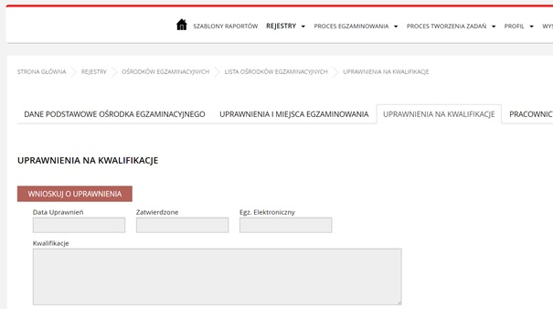
SIOEPKZ - informacje
W rejestrach OE jest zakładka Uprawnienia na kwalifikacje – proszę wstrzymać się z wnioskowaniem o kwalifikacje. Te uprawnienia powinny być powiązane
z wystawieniem upoważnień do przeprowadzenia egzaminu. W tej chwili system SIOEPKZ nie ma jeszcze takiej funkcjonalności. Upoważnienia do przeprowadzenia egzaminu będą nadal do pobrania w Serwisie dla dyrektorów

Slide 35
SIOEPKZ - informacje
Podczas składania w systemie SIOEPKZ deklaracji dla pracownika młodocianego, powinien być wprowadzony do systemu pracodawca
Bez względu na to, czy pracodawca wniesie opłatę za egzamin pracownika młodocianego czy nie, pracownik młodociany przystępuje do egzaminu
Pracodawca jest zobowiązany do wniesienia opłaty tylko za pierwszy termin egzaminu. Po ukończeniu szkoły i złożeniu deklaracji na kolejną sesję egzaminacyjną pracownik młodociany przyjmuje status absolwenta szkoły, tak powinien być zgłoszony w SIOEPKZ na egzamin

Slide 36
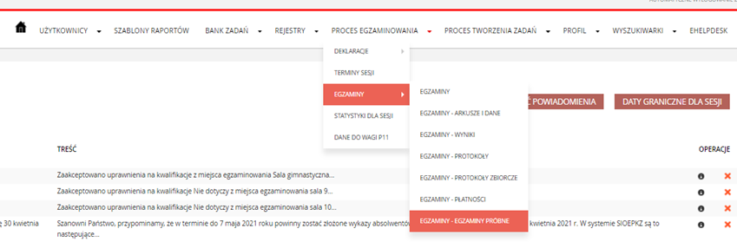
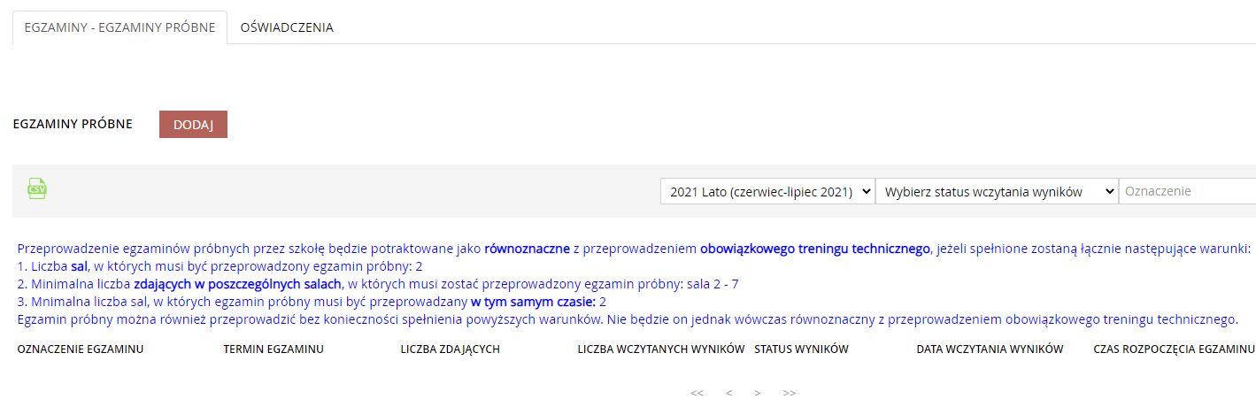
SIOEPKZ - informacje

Slide 37
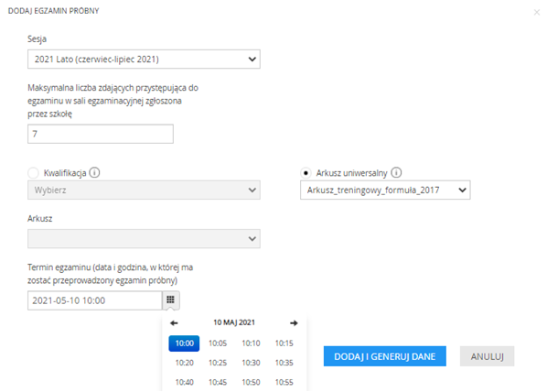
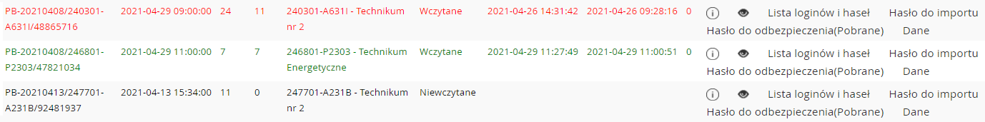
SIOEPKZ - informacje

Slide 38
SIOEPKZ - informacje
Obsługa SIOEPKZ: (konta użytkowników, wprowadzanie zdających do systemu, wprowadzanie kursów KKZ, składanie deklaracji, wprowadzanie i zatwierdzanie miejsc egzaminowania, przekierowania zdających, planowania egzaminów, zakończenia egzaminów)
kierownicy WEZ: Andrzej Pasiut tel. 608 039 681 oraz Adam Woś tel. 501 096 106
Obsługa SIOEPKZ: (dodawanie ośrodka egzaminacyjnego do systemu, zgłaszanie absolwentów, wydawanie świadectw i dyplomów)
informatycy: Łukasz Herman tel. 32/ 784 16 47 oraz Tomasz Pluta 32/ 784 16 33

Slide 39
SERWIS DLA DYREKTORÓW

Slide 40
SERWIS DLA DYREKTORÓW
Informacja dotycząca dystrybucji i redystrybucji materiałów egzaminacyjnych
Instrukcja pakowania i przekazywania materiałów egzaminacyjnych do OKE w Jaworznie zawarta w ANEKSIE do „Informacji o sposobie organizacji i przeprowadzania egzaminu potwierdzającego kwalifikacje w zawodzie”
Informacja dotycząca wersji oprogramowania niezbędnego podczas części praktycznej egzaminu – technik ekonomista, technik rachunkowości, technik handlowiec

Slide 41
SERWIS DLA DYREKTORÓW
Arkusze egzaminacyjne oraz zasady oceniania z kryteriami zamieszczane w Serwisie dla dyrektorów należy udostępniać wszystkim nauczycielom, uczniom, słuchaczom, absolwentom
Wnioski o przeprowadzenie testu kwalifikacyjnego dla osób, które ukończyły szkolenie w ramach kwalifikacji wstępnej lub kwalifikacji przyspieszonej np. w zawodach technik transportu drogowego, kierowca mechanik prosimy przesyłać zgodnie
z procedurą załączoną w Serwisie dla dyrektorów
Procedura organizowania i przeprowadzania testu kwalifikacyjnego z zakresie kwalifikacji wstępnej dla uczniów i absolwentów od 2020 roku

Slide 42
UMOWY
Umowy dla osób przeprowadzających egzamin zamawia się elektronicznie poprzez Serwis dla dyrektorów na daną funkcję
w danym ośrodku na cały czas trwania egzaminu - nie na całą sesję
Korekty dotyczące dat, funkcji, możliwości ich wprowadzania po zablokowaniu w serwisie, proszę zgłaszać telefonicznie do Pań: Dominika Struska 32/ 784 16 04 i Ilona Gwadera-Niewęgłowska 32/ 784 16 36
Egzaminator bez umowy nie ma prawa oceniać zdających w czasie egzaminu w OE. Umowa zawarta z OKE jest jednocześnie dla niego powołaniem do pełnienia funkcji egzaminatrora
Do umów zlecenie należy dołączyć: Rachunek (do każdej umowy osobny rachunek), uzupełnione i podpisane Potwierdzenie udziału
w egzaminie, które są niezbędne do ich rozliczenia
Notes:
Zleceniobiorca nie może wykonywać pracy w okresie nie objętym umową, ale zawieranie umowy na całą sesję i zgłaszanie Zleceniobiorcy do ZUS na okres kilku miesięcy, jeżeli faktycznie wykonuje on pracę przez kilka dni, też jest nieprawidłowe i niezgodne ze stanem faktycznym. Należy pamiętać, aby rachunek miał przypisany ten numer umowy, której dotyczy (zwłaszcza w sytuacji, kiedy egzaminator, asystent techniczny lub pomoc techniczna podpisuje kilka umów w różnych ośrodkach egzaminacyjnych)

Slide 43
UMOWY
Umowy powinny być zamawiane (pobierane indywidualnie) przez Zleceniobiorcę w Serwisie dla egzaminatorów (SE) według schematu:
1. Zleceniobiorca wypełnia oświadczenie do każdej umowy oddzielnie
w Serwisie dla egzaminatorów logując się na swoje konto
w zakładce Moje dane – oświadczenia
2. Po wypełnieniu przez Zleceniobiorcę oświadczenia umowa zostaje sporządzona przez pracowników OKE i podpisana elektronicznie przez Dyrektora OKE
3. Podpisane umowy są gotowe do pobrania w Serwisie dla egzaminatorów w zakładce Moje dane – Umowy. Zleceniobiorca pobiera i drukuje umowę wraz z rachunkiem
4. Do pracy w ośrodku zabiera ze sobą wydrukowaną umowę i rachunek

Slide 44
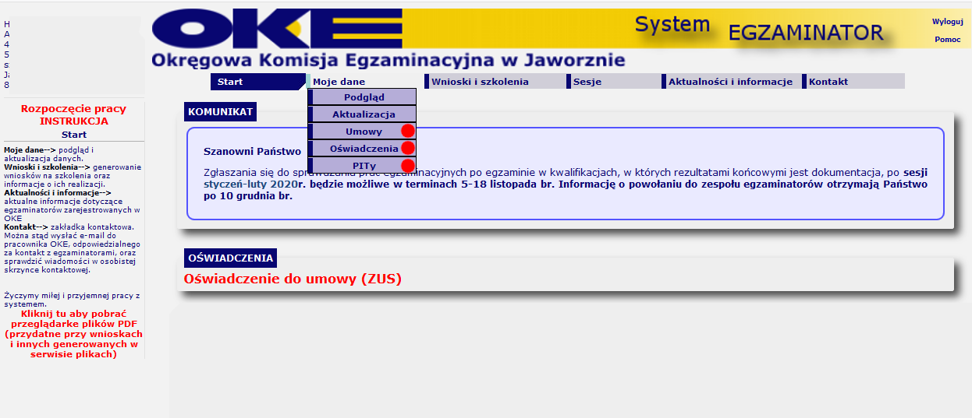

Slide 45
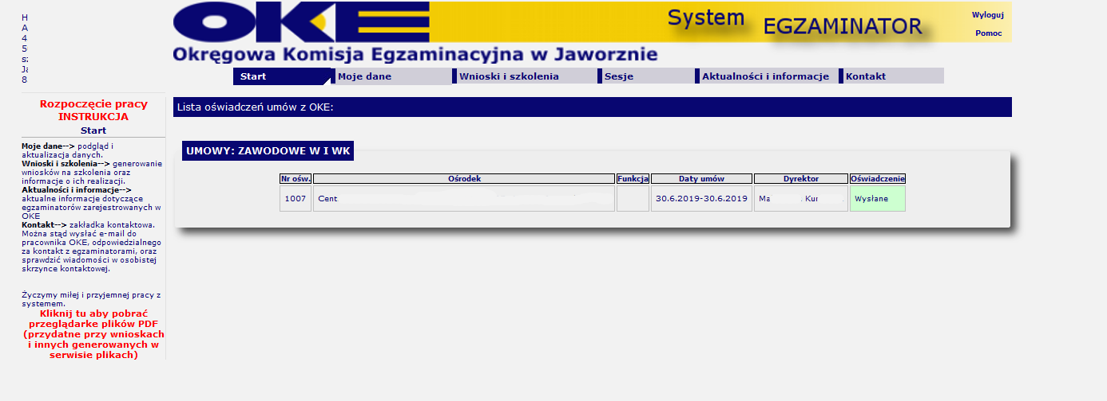
Po wypełnieniu oświadczenia do umów proszę zwrócić uwagę, czy w ostatniej kolumnie pojawia się informacja
o wysłaniu oraz czy kolor tła zmienił się na zielony

Slide 46
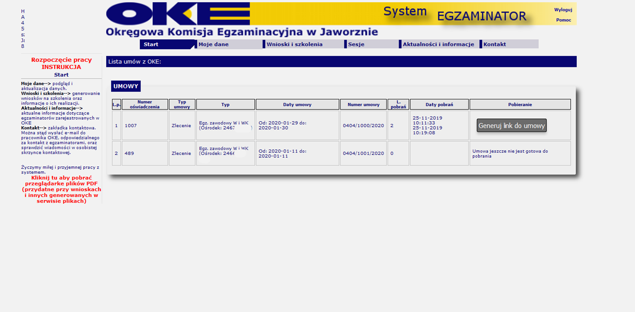
Jeżeli umowa jest już przygotowana przez OKE i umieszczona w SE,
w ostatniej kolumnie znajduje się przycisk do generowania linku umożliwiającego pobranie.
Jeżeli umowa jeszcze nie jest przygotowana, znajduje się tam stosowna informacja.
Na liście umów znajdują się również informacje o jej numerze, liczbie pobrań, datach pobrań.

Slide 47
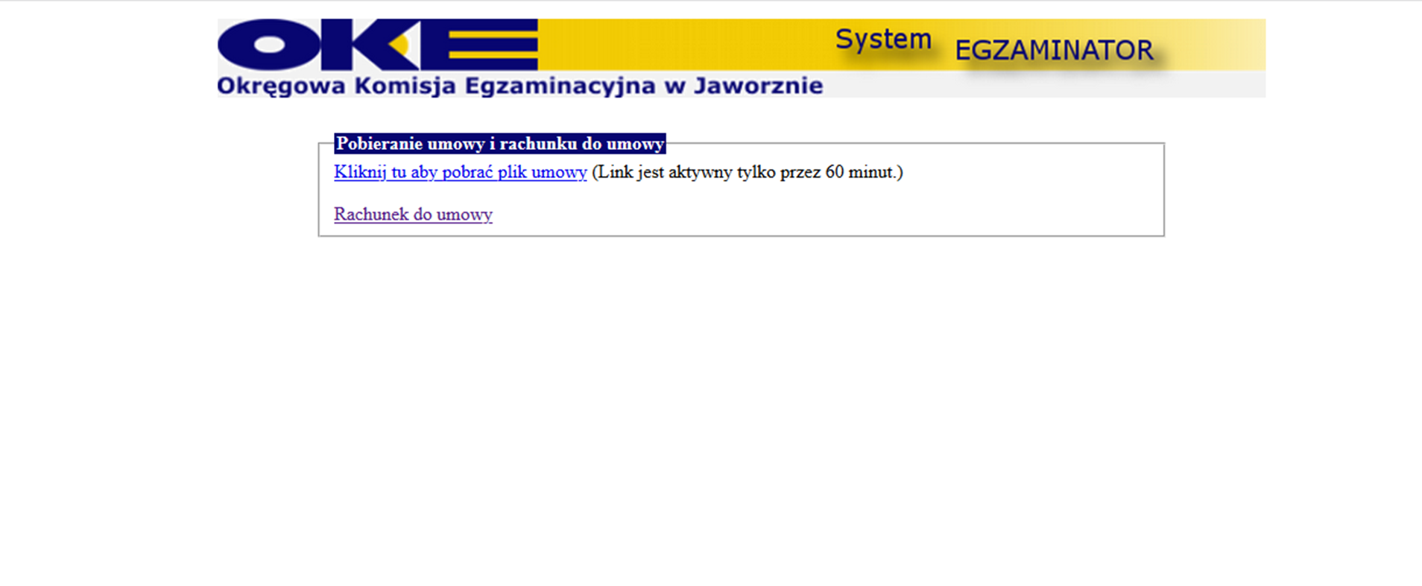
Po kliknięciu w przycisk generowania linku (z poprzedniego slajdu) otworzy się proste okienko z odnośnikami
Można tu pobrać umowę, oraz rachunek do umowy. Odnośnik do umowy aktywny jest przez 60 minut od jego wygenerowania
(po 60 minutach, aby pobrać umowę należy wygenerować nowy)

Slide 48
UMOWY
Po zakończeniu egzaminu w OE, należy odesłać do OKE:
1) umowy
2) rachunki do umów
3) potwierdzenie udziału w egzaminie
Należy pamiętać o poprawnym wypełnieniu danych i oświadczenia zleceniobiorcy oraz poprawnym przeliczeniu godzin przez asystenta technicznego (według wzoru)
Notes:
Ważne, aby pamiętać przy wypełnianiu rachunku do umowy o złożeniu podpisu w dwóch miejscach: pod „danymi zleceniobiorcy” oraz pod „rachunkiem”.

Slide 49
UWAGI DLA ASYSTENTÓW TECHNICZNYCH
(WYPEŁNIANIE UMÓW)
Wzór umowy – model w/wk
Notes:
Zgodnie z nowym rozporządzeniem dotyczącym egzaminu zawodowego OKE w Jaworznie nie zawiera umów z osobami przygotowującymi stanowiska egzaminacyjne do egzaminu w formie dk. Dla egzaminu w formule 2012 osobą przygotowującą stanowiska egzaminacyjne dla modelu w/wk jest pomoc techniczna (zgodnie ze wzorem umowy), dla egzaminu w formule 2017 – asystent techniczny (zgodnie ze wzorem umowy). Sposób przeliczenia godzin wykonywania pracy przez ww. osoby nie ulega zmianie.

Slide 50
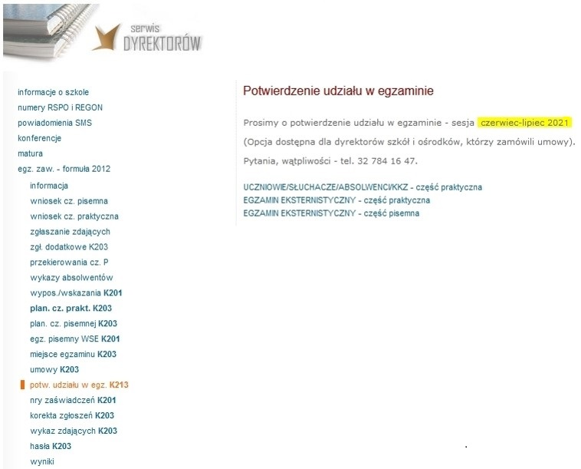
POTWIERDZENIE UDZIAŁU W EGZAMINIE
2
1

Slide 51
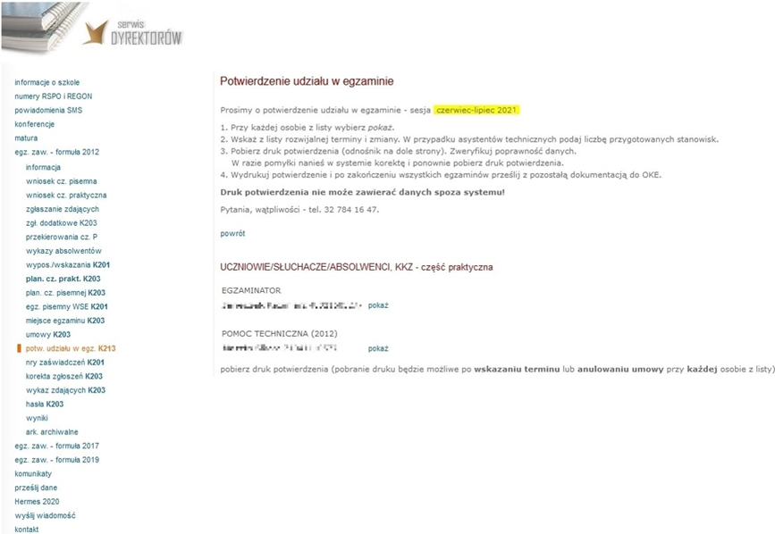
POTWIERDZENIE UDZIAŁU W EGZAMINIE
1
(patrz kolejny slajd)
pobierz druk
2

Slide 52
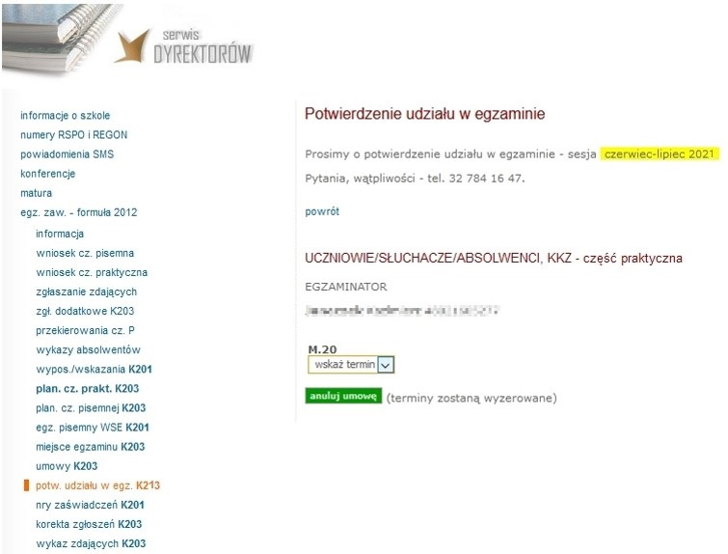
POTWIERDZENIE UDZIAŁU W EGZAMINIE
2
1
Notes:
Nie obowiązuje żaden inny druk potwierdzenia poza wygenerowanym w Serwisie dla dyrektorów w zakładce potw. udziału w egz. K213.

Slide 53
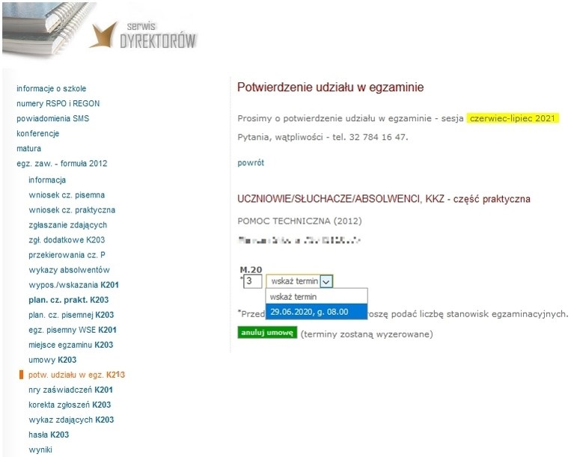
POTWIERDZENIE UDZIAŁU W EGZAMINIE
1
Notes:
W przypadku potwierdzenia udziału w egzaminie pomocy technicznej/asystenta technicznego należy najpierw, tj. przed wskazaniem z listy rozwijalnej terminu, wpisać we właściwym okienku (pod symbolem kwalifikacji) liczbę przygotowanych stanowisk.

Slide 54
POTWIERDZENIE UDZIAŁU W EGZAMINIE
Przed wydrukiem Potwierdzenia należy sprawdzić poprawność danych, w razie pomyłki nanieść w systemie korektę
i ponownie pobrać Potwierdzenie
Potwierdzenie nie może zawierać danych spoza systemu
W razie problemów należy skontaktować się z informatykiem – tel. 32/ 784 16 47
Po zakończeniu egzaminów należy przesłać Potwierdzenie (wersja papierowa) do OKE
z podpisem dyrektora i pieczątką szkoły

Slide 55
ROZLICZENIE UMÓW PO ZAKOŃCZONYM EGZAMINIE
Po zakończonym egzaminie dyrektor szkoły powinien dopilnować, aby wraz z potwierdzeniem udziału w egzaminie do OKE zostały przesłane poprawnie wypełnione umowy z rachunkami egzaminatorów, asystentów technicznych i pomocy technicznych
Należy pamiętać, że rachunek jest do konkretnego numeru umowy na daną funkcję (nie wolno mylić umowy asystenta technicznego
z umową dla pomocy technicznj i zamiennie wypełniać rachunków). Należy zatem dopilnować, aby do danego numeru umowy na daną funkcję był wpisany ten sam numer rachunku i żeby dotyczyło to konkretnej szkoły

Slide 56
ROZLICZENIE UMÓW PO ZAKOŃCZONYM EGZAMINIE
Przypominamy o podstawowych zasadach wypełniania rachunku:
- rachunek powinien być wypełniony samodzielnie przez Zleceniobiorcę
- Zleceniobiorca powinien znać stawkę, za którą wykonuje zlecone mu czynności
- kwotę na rachunku należy podać z dokładnością do jednego grosza (w razie pomyłki należy odesłać skan korekty rachunku na wskazany przez pracownika OKE adres mailowy; to znacznie wydłuży proces rozliczania sesji egzaminacyjnej)
- liczba stanowisk na zmianie ma znaczenie przy rozliczeniu przepracowanych godzin
- w razie problemów z wypełnieniem rachunku prosimy o kontakt z Agnieszką Jurkiewicz – tel. 32 784 16 77

Slide 57
WYPEŁNIA ZLECENIOBIORCA

Slide 58
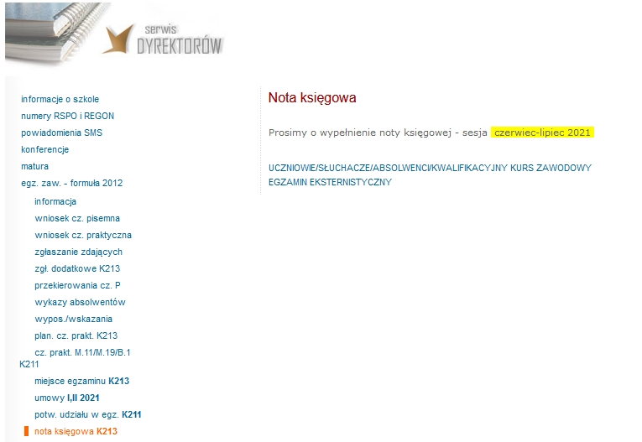
NOTA KSIĘGOWA
2
UCZNIOWIE/SŁUCHACZE/ABSOLWENCI/KKZ
oddzielnie
EGZAMIN EKSTERNISTYCZNY
1

Slide 59
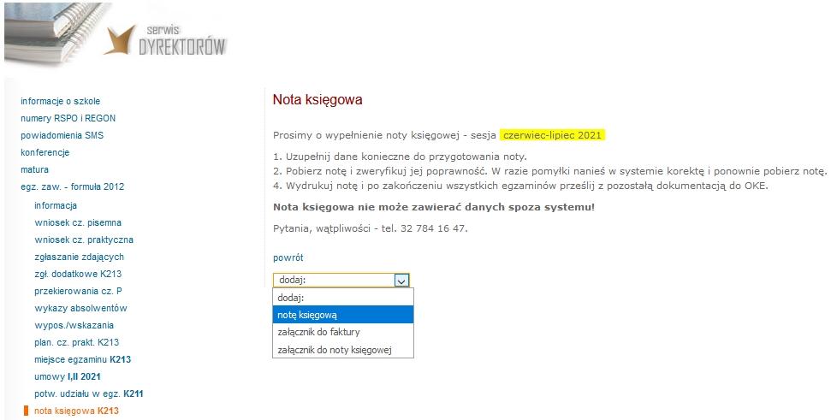
NOTA KSIĘGOWA
1

Slide 60
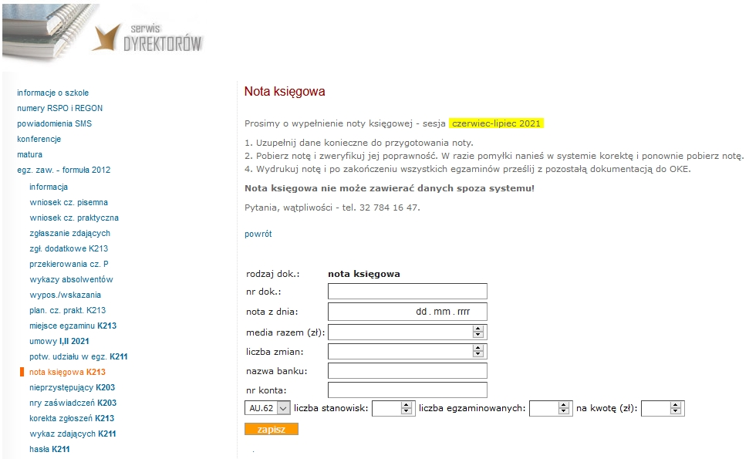
NOTA KSIĘGOWA
1

Slide 61
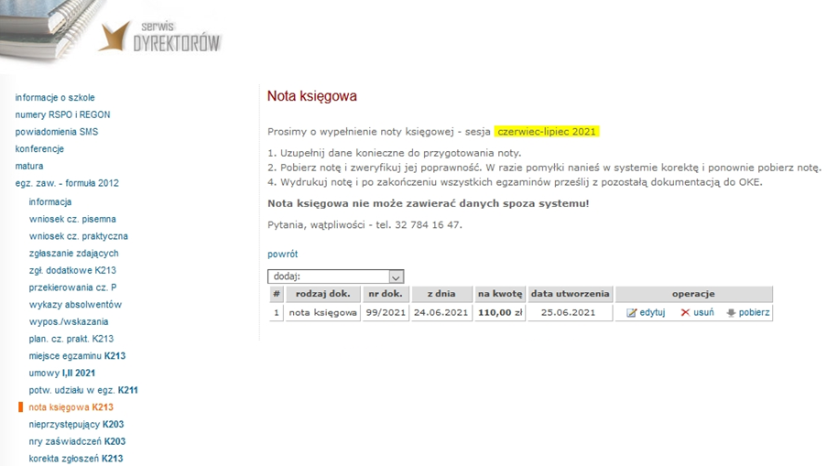
NOTA KSIĘGOWA
1

Slide 62
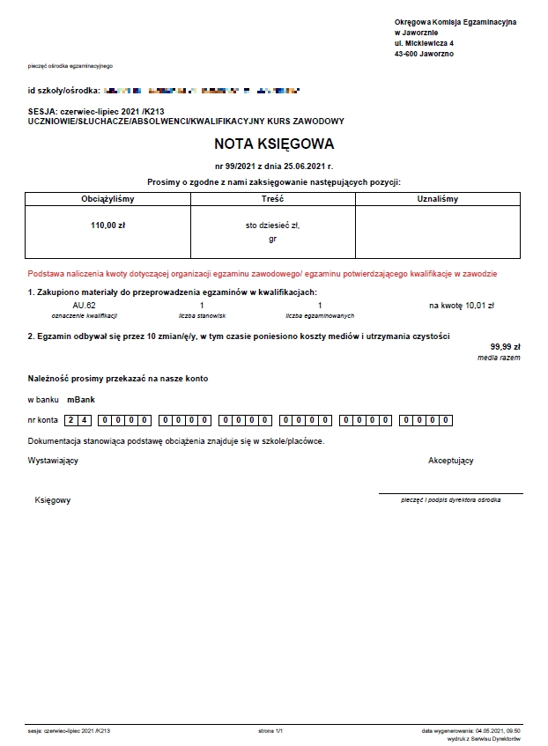
NOTA KSIĘGOWA
Nota księgowa dotyczy tylko tych kwalifikacji, dla których CKE umieściła kosztorys we wskazaniach.
W przypadku obowiązku wystawienia faktury należy zamieścić w niej wszystkie dane, takie jak w nocie księgowej, albo wygenerować „załącznik do faktury”.
Faktura w kolumnie „Nazwa towaru/usługi” powinna zawierać zapis:
„Za organizację egzaminu zawodowego”
lub
„Za organizację egzaminu potwierdzającego kwalifikacje w zawodzie”.

Slide 63
INFORMACJE DODATKOWE

Slide 64
INFORMACJE DODATKOWE
Przerwać egzamin może przewodniczący ZE (część pisemna) lub przewodniczący ZN (część praktyczna) wypełniając Decyzję
o przerwaniu i unieważnieniu części egzaminu Załącznik nr 7
Zdający może w każdej chwili zakończyć swój egzamin, ale nie wypełnia żadnego oświadczenia. Praca zdającego jest oceniana. Nie ma pojęcia: rezygnacja z egzaminu
Przesyłki materiałów egzaminacyjnych otrzymywane od dystrybutora mogą wyglądać trochę inaczej niż w poprzednich sesjach lub być inaczej zapakowane. O zmianach będziemy Państwa informować na bieżąco przez Serwis dla dyrektorów

Slide 65
INFORMACJE DODATKOWE
Absolwenci mogą dwa razy bezpłatnie zdawać egzamin.
Przy trzecim i kolejnych egzaminach wnoszą opłatę. Na dwa miesiące przed egzaminem OKE informuje ich pisemnie o numerze konta bankowego, na które muszą wnieść opłatę
Przy planowaniu następnej sesji egzaminacyjnej prosimy,
żeby w kwalifikacjach, w których jest to możliwe:
- egzaminator oceniał w sali 6 zdających - model w i wk
- zapewnili Państwo co najmniej 10 stanowisk egzaminacyjnych w jednej Sali
- model dk
W tej sesji egzaminacyjnej ważniejsze jest zachowanie bezpiecznych warunków przeprowadzenia egzaminów!
Wytyczne dotyczące organizowania i przeprowadzania w 2021 r. egzaminów w związku
z epidemią SARS-CoV-2

Slide 66
INFORMACJE DODATKOWE
Egzaminatorzy podczas sprawdzania prac po sesji styczeń-luty 2021 zgłosili przypadki niesamodzielnej pracy zdających:
- w kwalifikacji EE.09 w 6 szkołach unieważniono 14 z 20 prac
- w kwalifikacji E.14 w 1 szkole unieważniono 1 pracę
- w kwalifikacji Z.13 w 1 szkole unieważniono 3 z 3 prac
- w kwalifikacji BPO.01 w 1 szkole unieważniono 18 z 18 prac

Slide 67
  ZGŁASZANIE KWALIFIKACYJNYCH KURSÓW ZAWODOWYCH
  PPKZ – Formuła 2019
  zgodnie z Ustawą z dnia 22 listopada 2018 r. o zmianie ustawy - Prawo oświatowe, ustawy o systemie oświaty oraz niektórych innych ustaw (Dz. U. z 2018 r. poz. 2245 ze zm.)
  Zgłoszenia w SIOEPKZ
  Po przekazaniu kursu do OKE nie można nanosić zmian
od 1 września 2020 r.

Slide 68
KOLIZJA TERMINÓW
W przypadku zgłoszenia chęci przystąpienia zdających do egzaminu w więcej niż jednej kwalifikacji i wystąpienia kolizji terminów, zarówno części pisemnej, jak i praktycznej egzaminu zawodowego w formułach 2012 i 2017, należy sprawdzać, czy dotyczy to uczniów/słuchaczy/ absolwentów Państwa szkoły
W takiej sytuacji należy poinformować danego zdającego o potrzebie dokonania przez niego wyboru jednej kwalifikacji i złożenia rezygnacji z drugiej, ponieważ nie ma możliwości przystąpienia do więcej niż jednego egzaminu w danym terminie o tej samej godzinie

Slide 69
WYDZIAŁ EGZAMINÓW ZAWODOWYCH
Osoba | Sprawy
Andrzej Pasiut tel. 32/ 784 16 10 | kierownik Wydziału Egzaminów Zawodowych
Adam Woś tel. 32/ 784 16 87 | z-ca kierownika obszar/branża: M, MG, R, RL, MEC
Agnieszka Jurkiewicz tel. 32/ 784 16 77 | sekretariat, potwierdzenie udziału w egzaminie, rozliczanie umów, rozliczenie faktur i not księgowych
Wioletta Przewoźniak–Ciołczyk tel. 32/ 784 16 81 | sekretariat, potwierdzenie udziału w egzaminie, rozliczanie umów, rozliczenie faktur i not księgowych
Piotr Babisz tel. 32/ 784 16 76 | formatowanie, obróbka graficzna plików, wprowadzanie zadań do systemu KRAK
Notes:
Tekst notatki

Slide 70
WYDZIAŁ EGZAMINÓW ZAWODOWYCH
Osoba | Sprawy
Agnieszka Antczak Tel. 32 784 16 79 | obszar/branża: BUD, CES, FRK, MEC
Renata Hejsak tel. 32 784 16 11 | obszar/branża: A, AU, Z, MS, M, MG, BPO, EKA, MEP
Kamila Jędryczka tel. 32 784 16 80 | obszar/branża: A, AU, Z, MS, MED
Dagmara Kumor tel. 32 784 16 41 | obszar/branża: B, BD, S, ST, BPO, BUD, GIW
Sabina Tarłowska tel. 32 784 16 86 | obszar/branża: B, BD, M, MG, CES, TKO
Katarzyna Wyrwas tel. 32 784 16 78 | obszar/branża: M, MG, Z, MS, BPO, GIW
Marcin Zarzycki tel. 32 784 16 83 | obszar/branża: E, EE, M, MG, MEC
Notes:
Tekst notatki

Slide 71
WYDZIAŁ ORGANIZACYJNO-ADMINISTRACYJNY
Osoba | Sprawy
Łukasz Herman tel. 32 784 16 47 | Serwis dla dyrektorów, zgłaszanie i przydzielanie zdających
Tomasz Pluta tel. 32 784 16 33 | Korekty świadectw i dyplomów, wydawanie zaświadczeń dla organizatorów KKZ
Małgorzata Pustiowska tel. 32 784 16 12 | Deklaracje absolwentów wraz ze świadectwem ukończenia szkoły, deklaracje absolwentów KKZ wraz zaświadczeniami o ukończeniu kursów (tylko dla osób ponownie przystępujących do egzaminu), odbiór dokumentacji, odbiór wyników egzaminów, redystrybucja po egzaminie. Organizacja „starego” egzaminu zawodowego. Umowy dla osób zatrudnionych podczas egzaminu eksternistycznego, egzamin eksternistyczny zawodowy, wydawanie dyplomów, odbiór wyników egzaminów
Agnieszka Duczek tel. 32 784 16 05 | Szkolenia kandydatów na egzaminatorów
Notes:
Tekst notatki

Slide 72
WYKORZYSTANIE PREZENTACJI PRZEZ PZE
Prezentacja została udostępniona w Serwisie dla dyrektorów
w celu wykorzystania jej podczas szkoleń
przewodniczących zespołów nadzorujących

Slide 73
DZIĘKUJEMY ZA UWAGĘ

